Slide 1

Tugas Akhir Dasar Sistem Komputer
Judul tugas :
Aplikasi Program Penjualan Sepatu
Disusun oleh :
Nama : Amatullah Nova Nur Afrani
NIM : 2200018112​
Kelas : C
Prodi : Informatika

Slide 2

Deskripsi Aplikasi
Program Aplikasi penjualan sepatu ini dapat mempermudah para penjual sepatu online untuk menjual produk sepatunya lebih luas dan mudah.
Program ini dapat digunakan oleh siapa saja yang berminat untuk membeli sepatu secara online, kita dapat memesan dan membeli sepatu yang kita inginkan melalui program aplikasi ini.
Ada beberapa pilihan brand sepatu terkenal dengan berbagai ukuran dan harga yang bisa di lihat melalui aplikasi ini

Slide 3
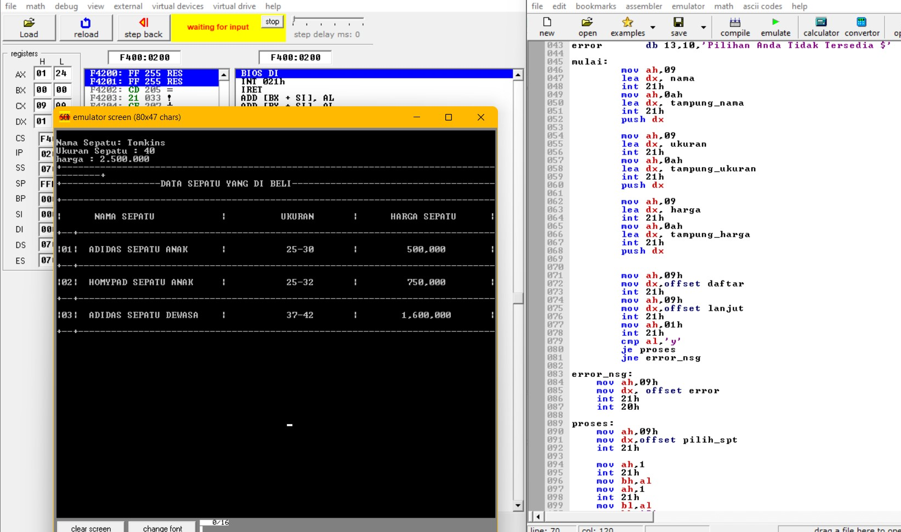
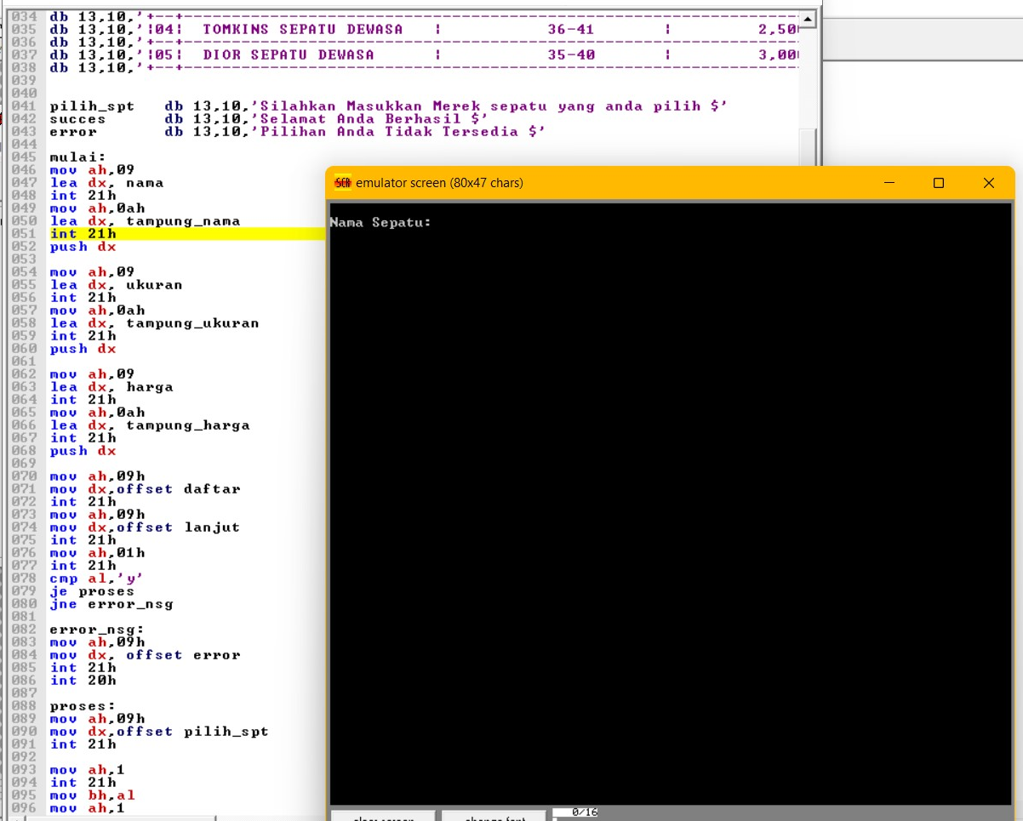
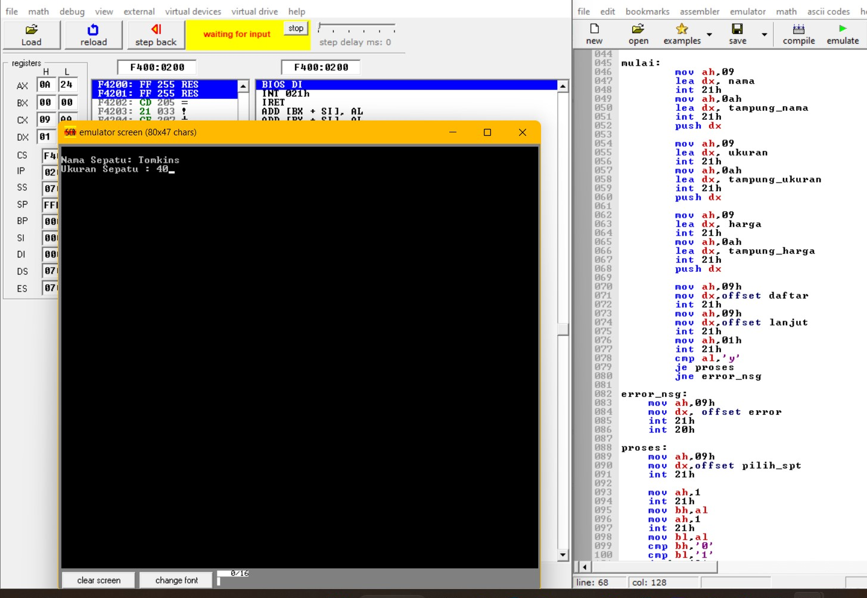
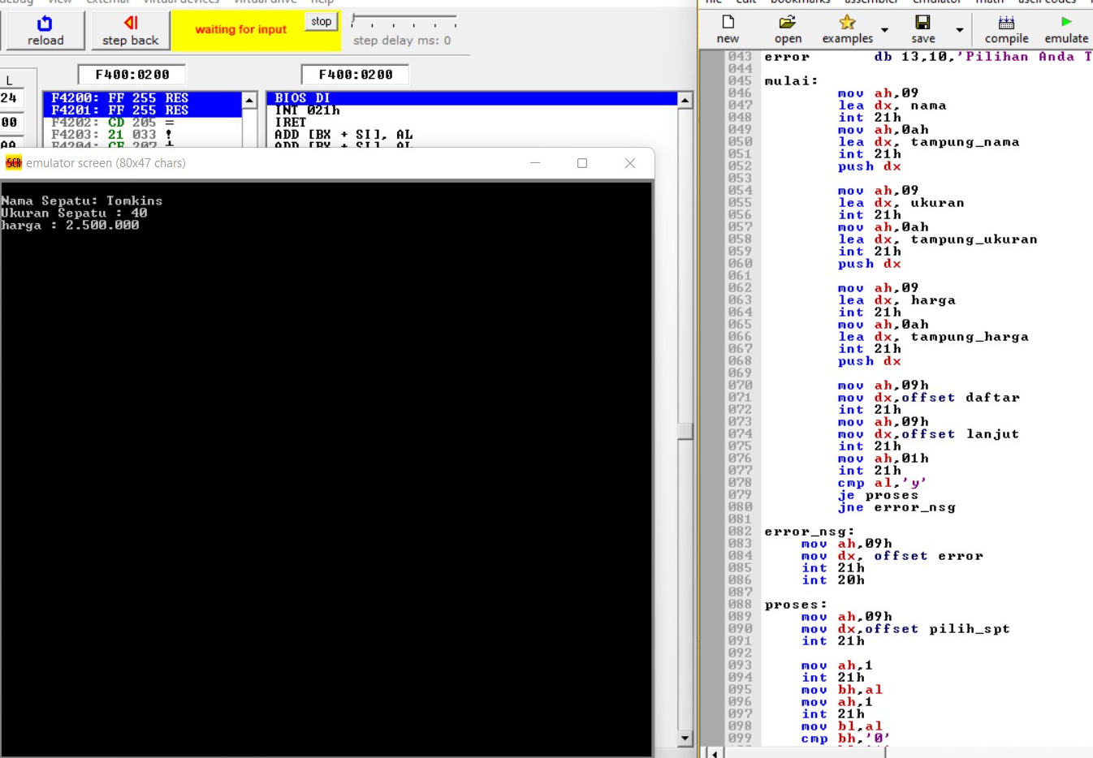
Alur Kerja Program Aplikasi
1. Pertama dengan menggunakan aplikasi dari Emu8086
2. Menuliskan coding dengan bahasa assembly
3. Setelah selesai maka klik Emulate
4. Lalu itu klik Run, dan masukkan Nama sepatu yang mau dibeli yang diminta oleh program
5. Tekan enter dan data sepatu yang dibeli akan muncul

Slide 4
Fitur fitur Aplikasi
1
Daftar produk
2
Beli produk
3
Pesanan

Slide 5
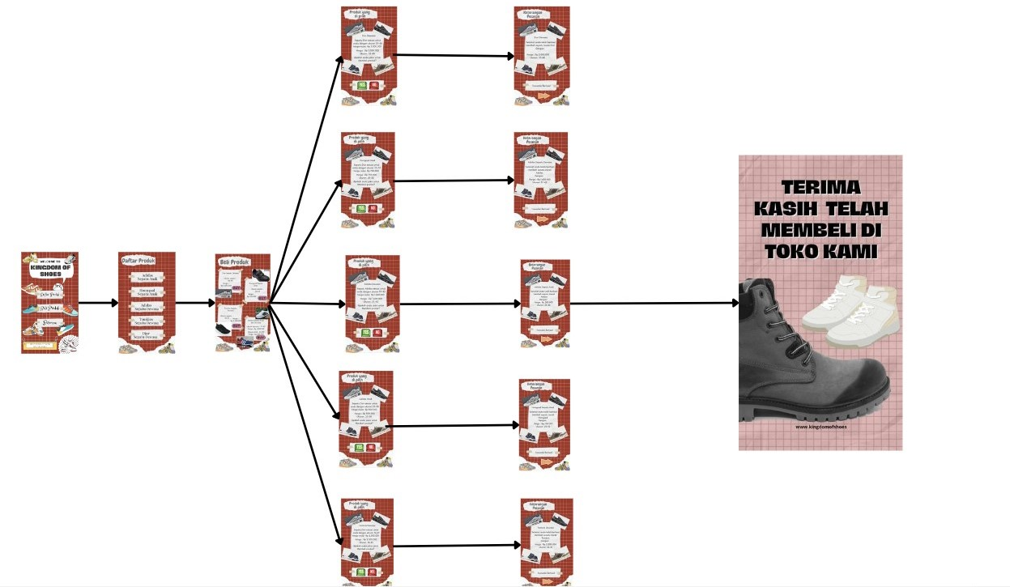
Sketsa antarmuka

Slide 6
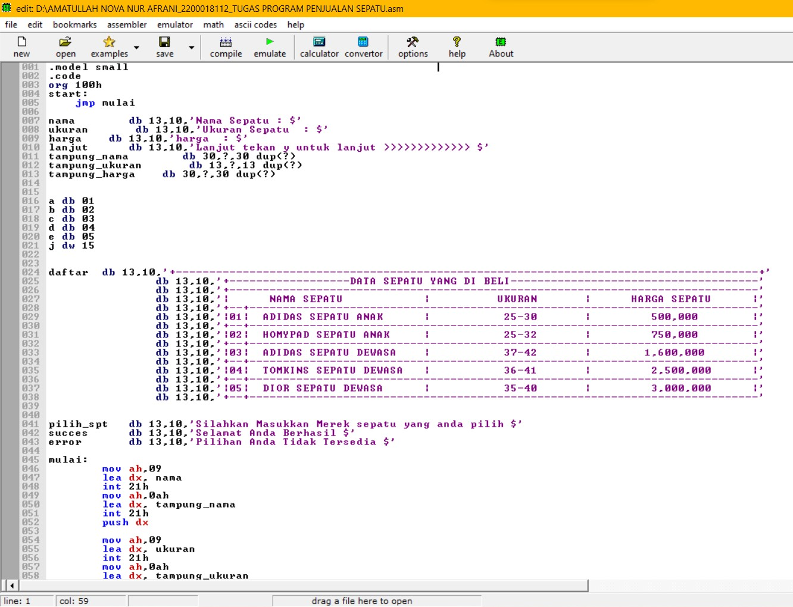
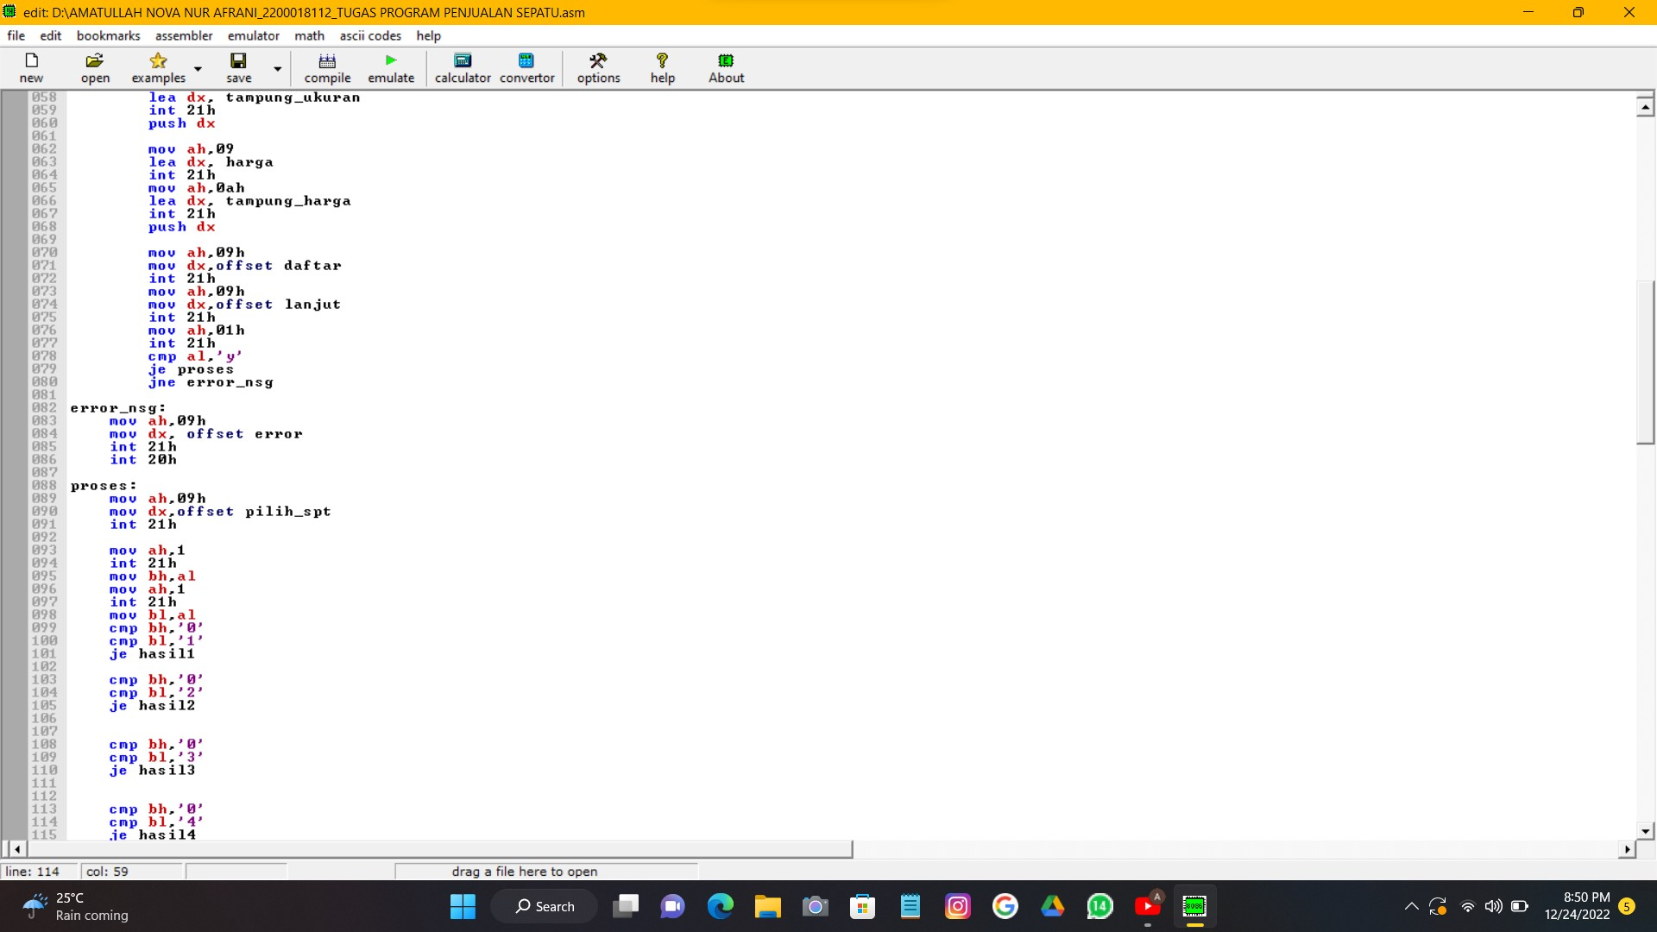
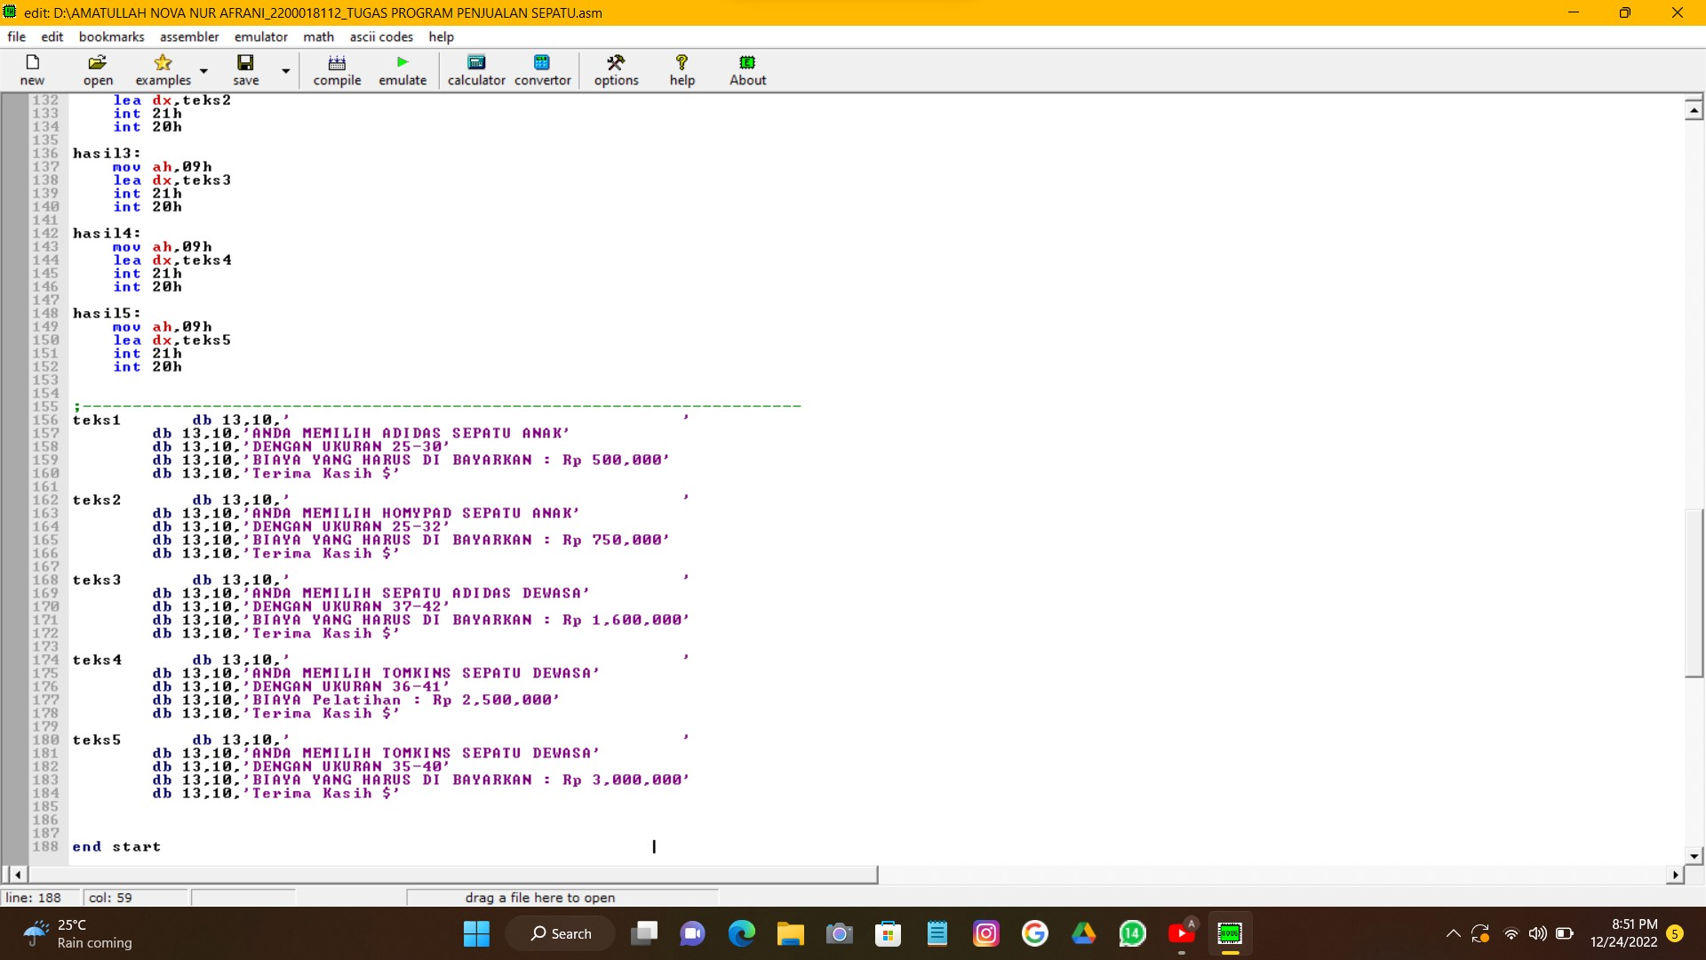
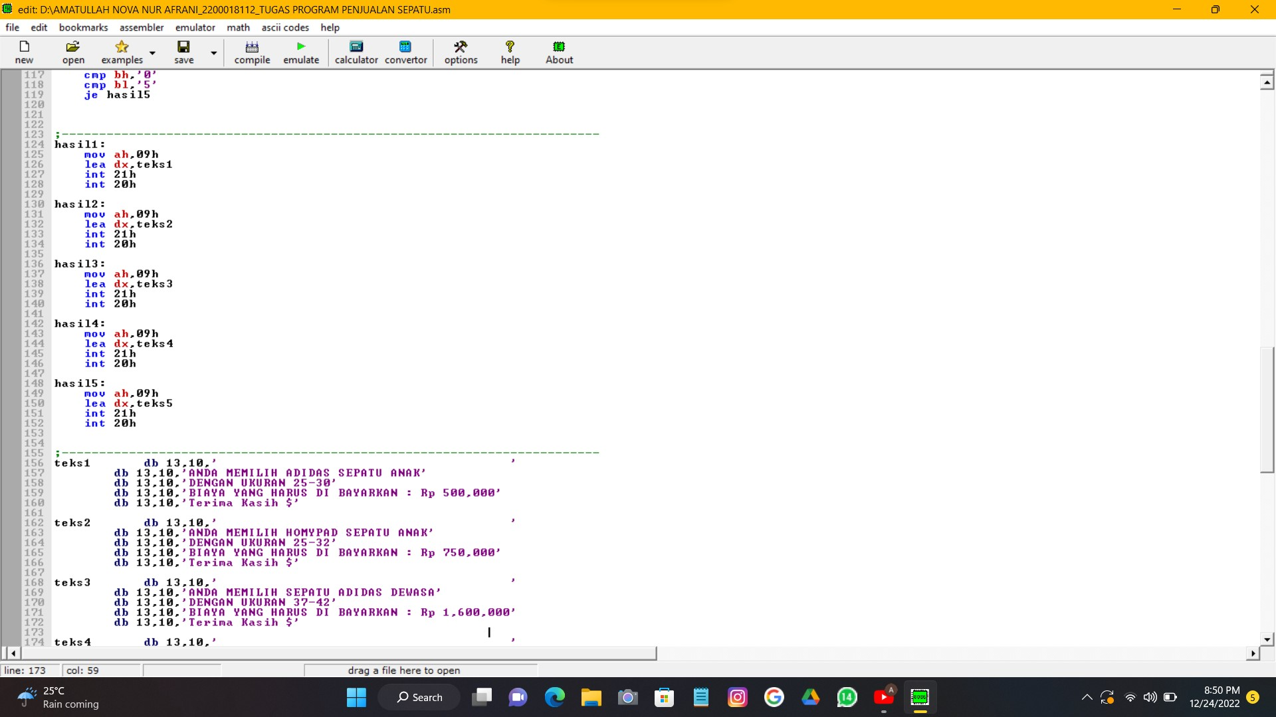
Codingan Program Pada Emulator

Slide 7

Tampilan Luaran Program

Slide 8
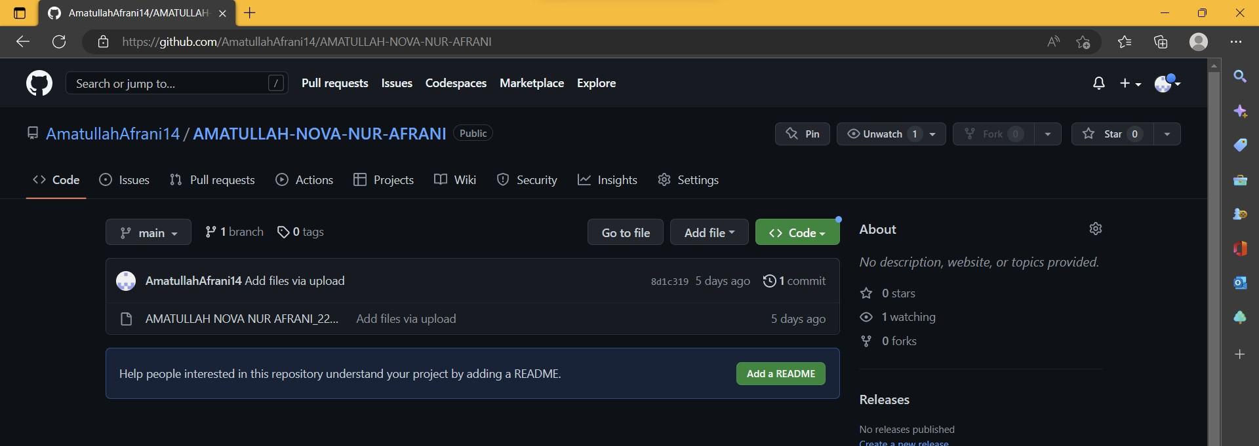
Tampilan unggahan halaman projek di github

Slide 9
Link program aplikasi di github
LINK :
https://github.com/AmatullahAfrani14/AMATULLAH-NOVA-NUR-AFRANI.git
TA-DSK2022-04-FilePresentasi-C-2200018112-Amatullah Nova Nur Afrani-PROGRAM APLIKASI PENJUALAN SEPATU

